Slide 1
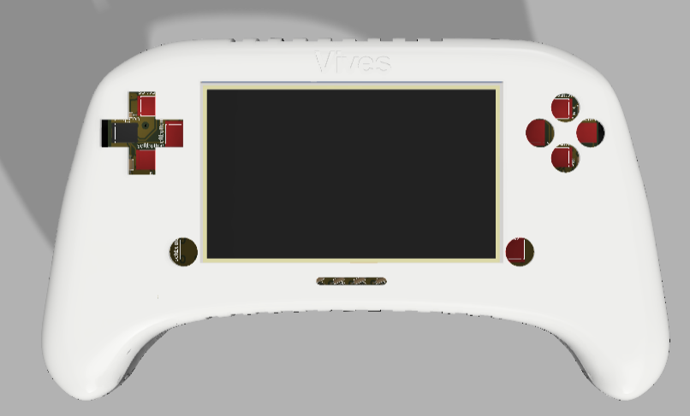
Handheld Retropie
Where nostalgia meets innovation.

Slide 2
TEAM
Thibaut Schroyens
Scrum master
PCB design
Ruben Belligh
3D design
Powerpoint
Thibaut Schroyens
Scrum master
PCB design

Slide 3
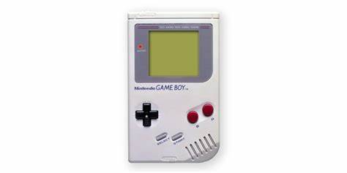
Opdracht
Retropie maken
Oplaadbaar

Slide 4
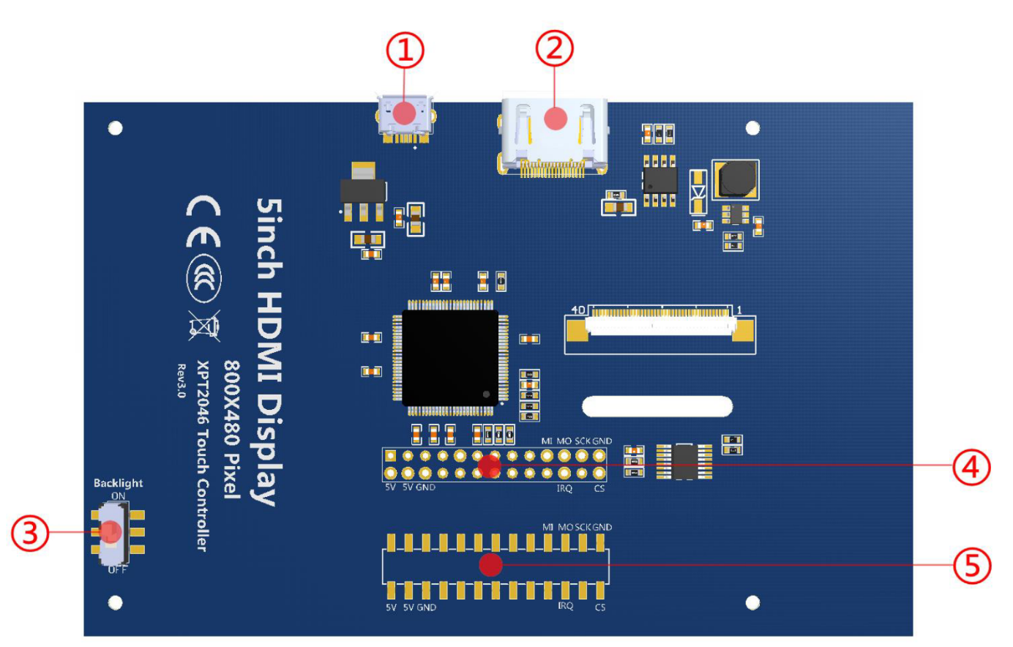
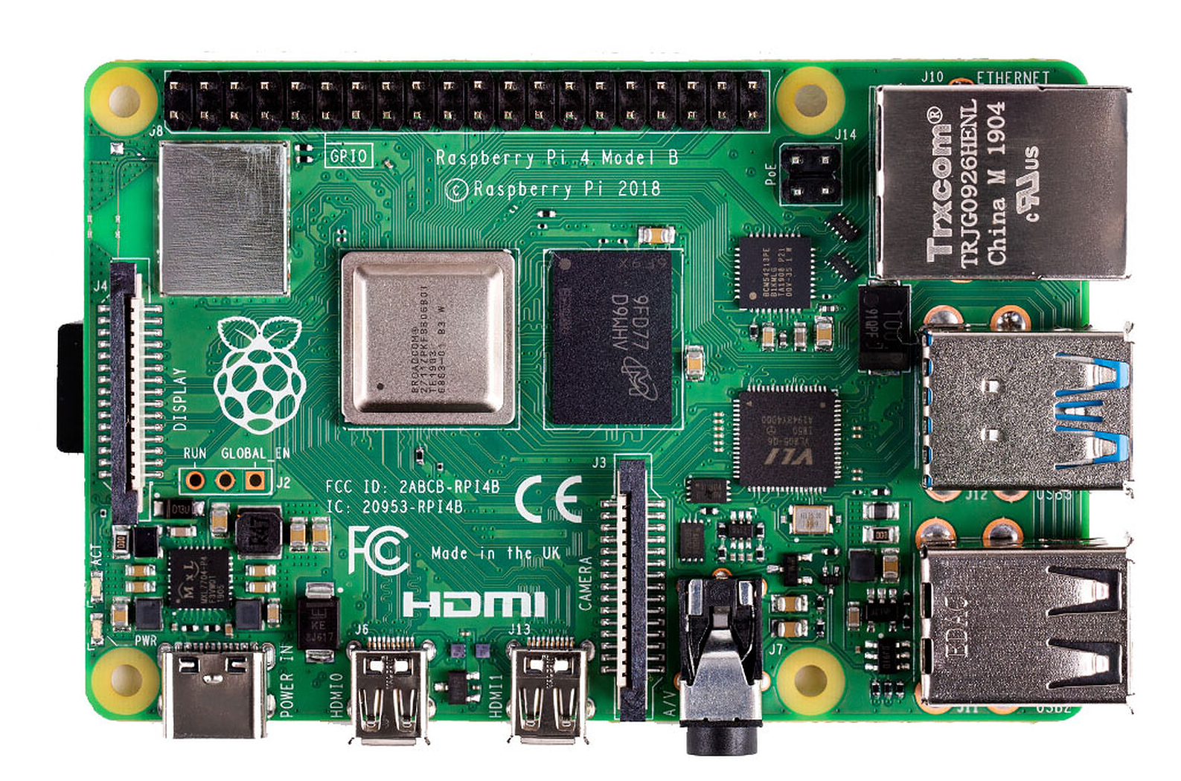
Begin
5 INCH display
Raspberry PI

Slide 5
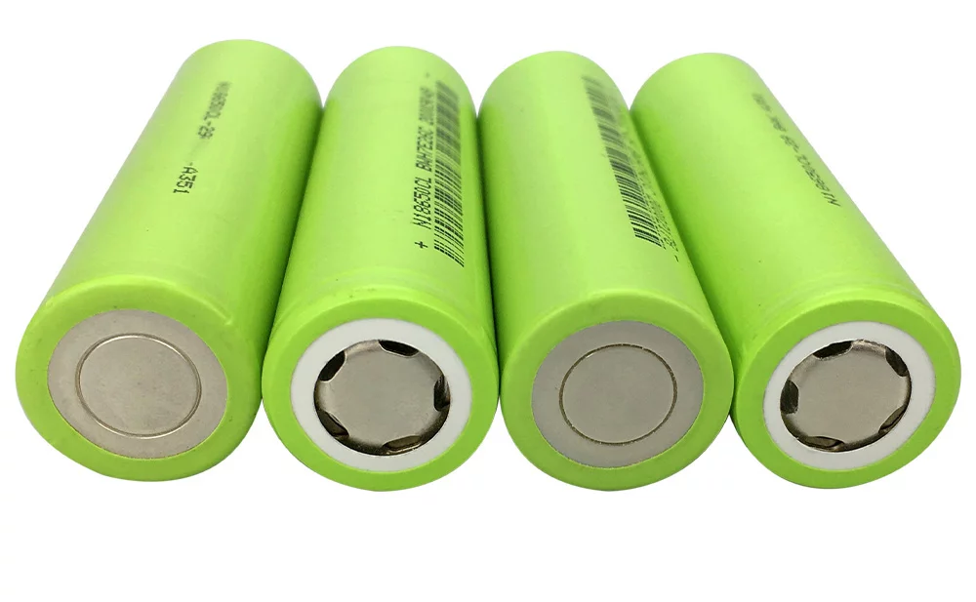

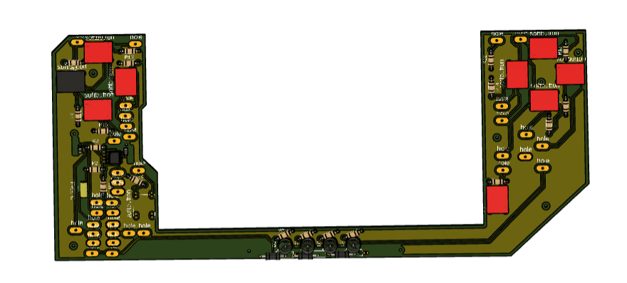
Plan
PCB design
3D design
Voeding batterijen
Emulator

Slide 6
Emulator
Uitleggen waarvoor een emulator dient en vertellen welke emulator je gebruikt hebt

Slide 7
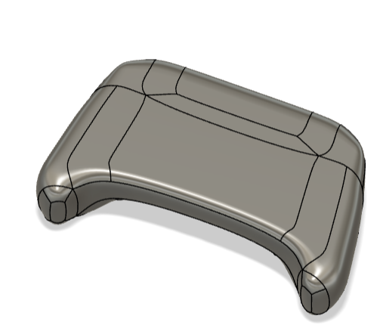
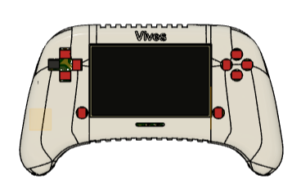
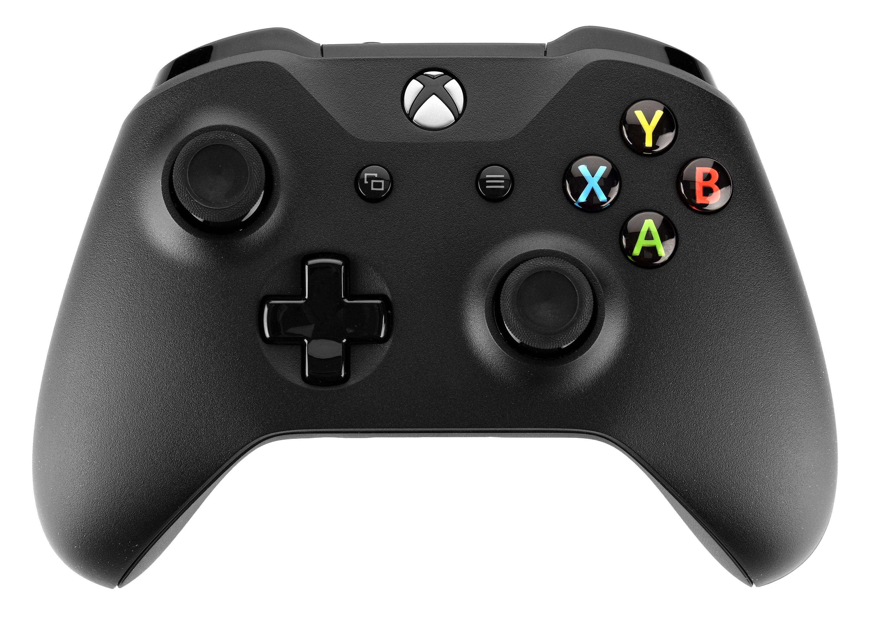
3D design

Slide 8
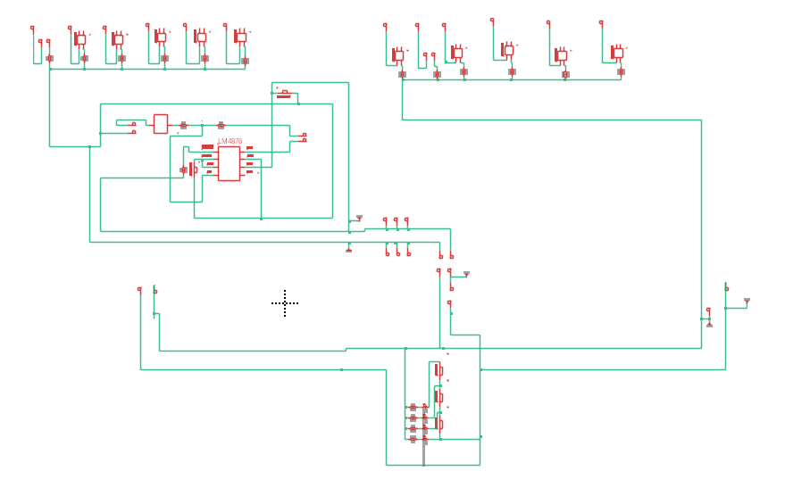
PCB design

Slide 9
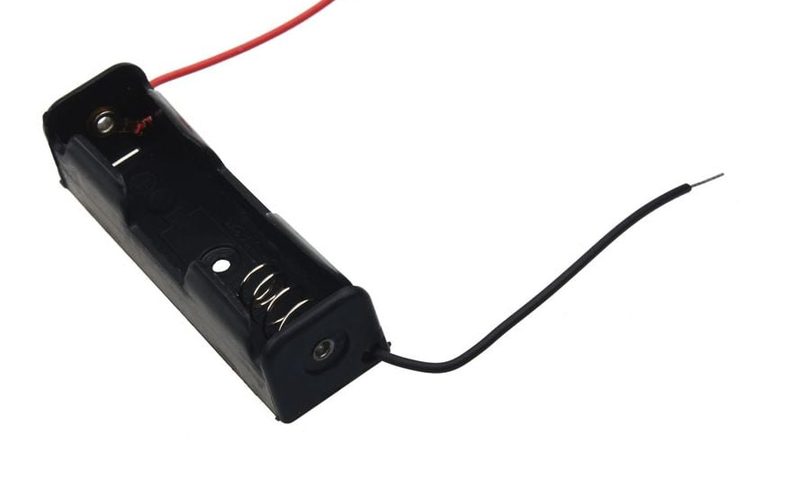
Voeding
Eerste idee oplaadbaar
18650 Batterijen
Batterijhouder

Slide 10
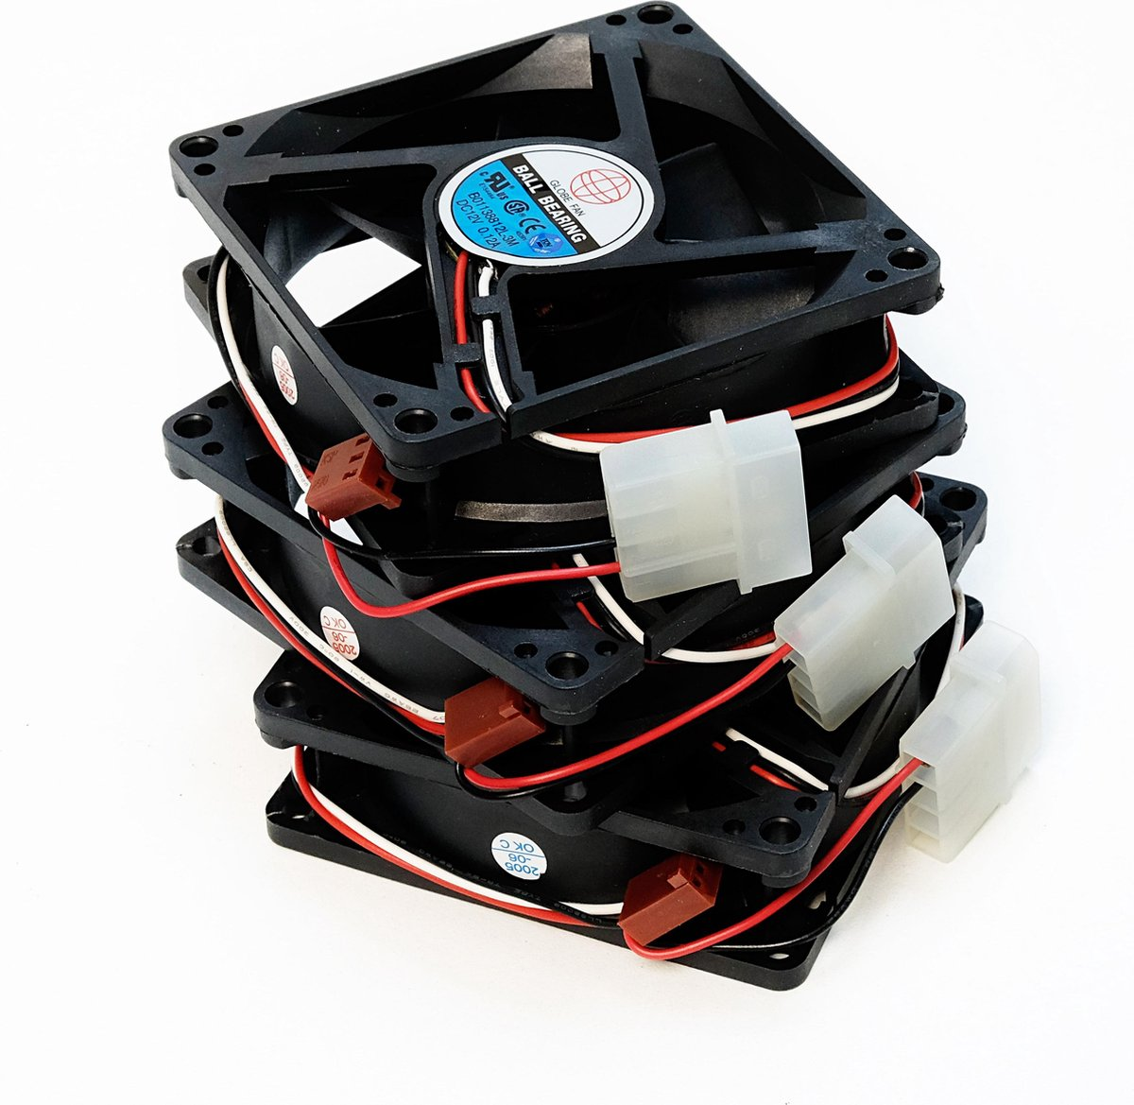
Koeling
Fans
PWM gestuurd

Slide 11
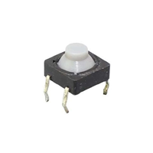
Soft buttons
Ideaal voor gaming

Slide 12
Hardware tests

Slide 13
Documentatie
Fusion 360 (PCB + 3D design)
Verder andere documentatie

Slide 14
Uiteindelijk Product
Werkende controller
Voeding d.m.v. batterijen

Slide 15
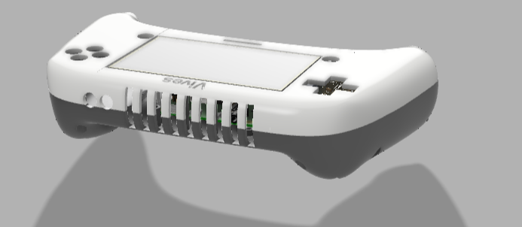
EINDE

